Slide 1
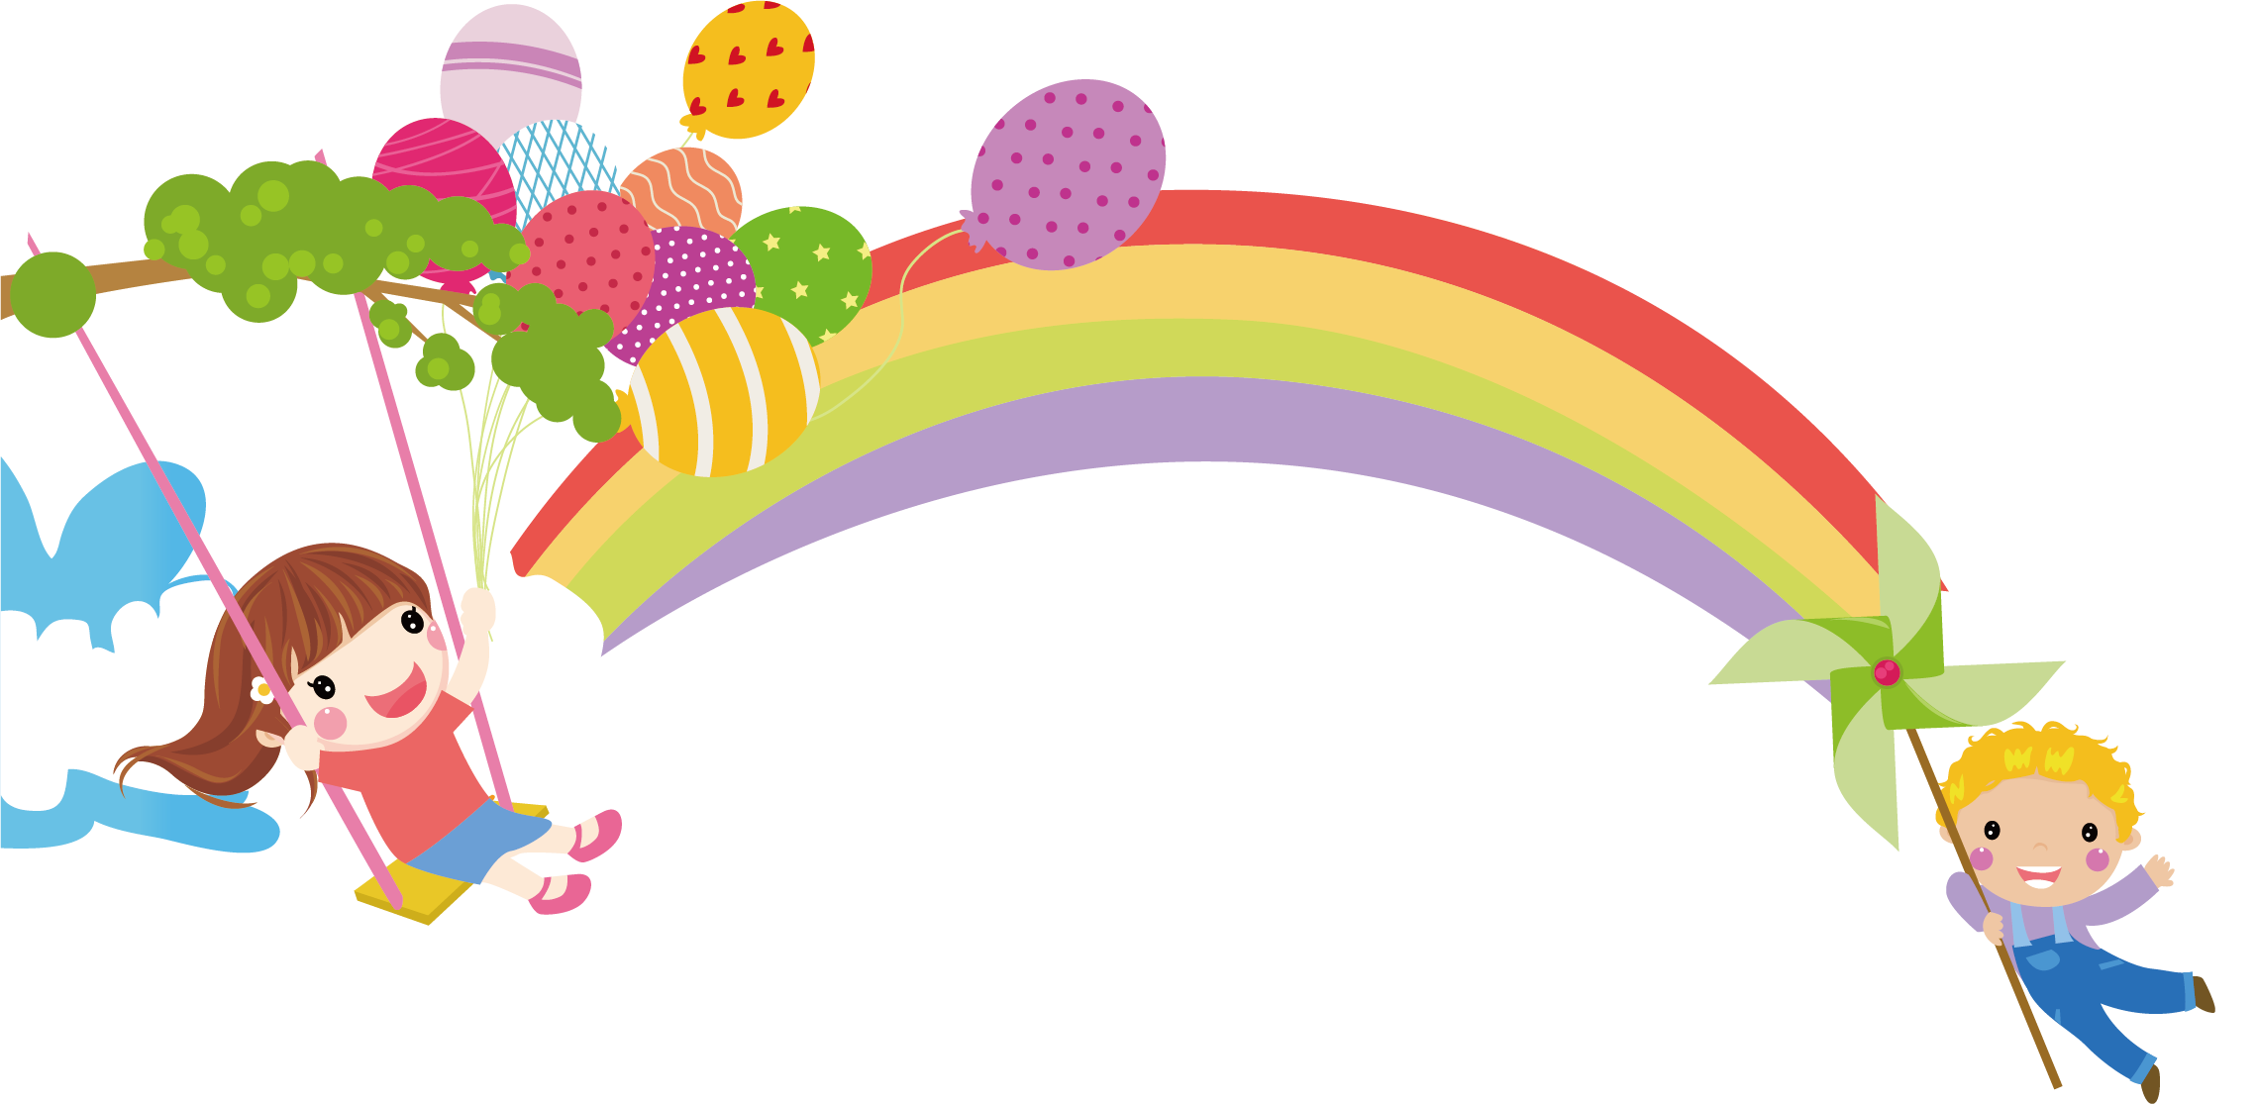




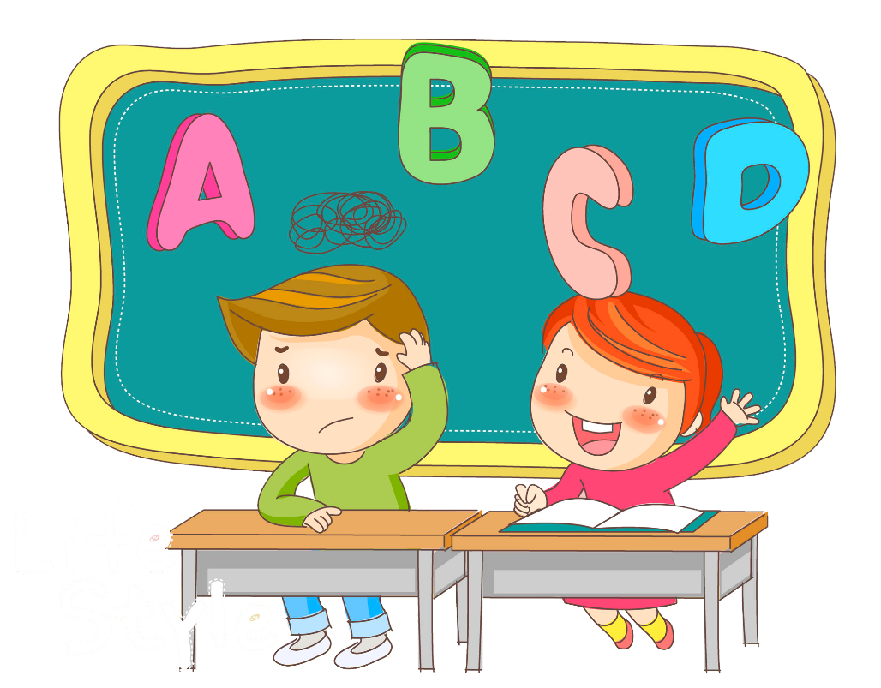

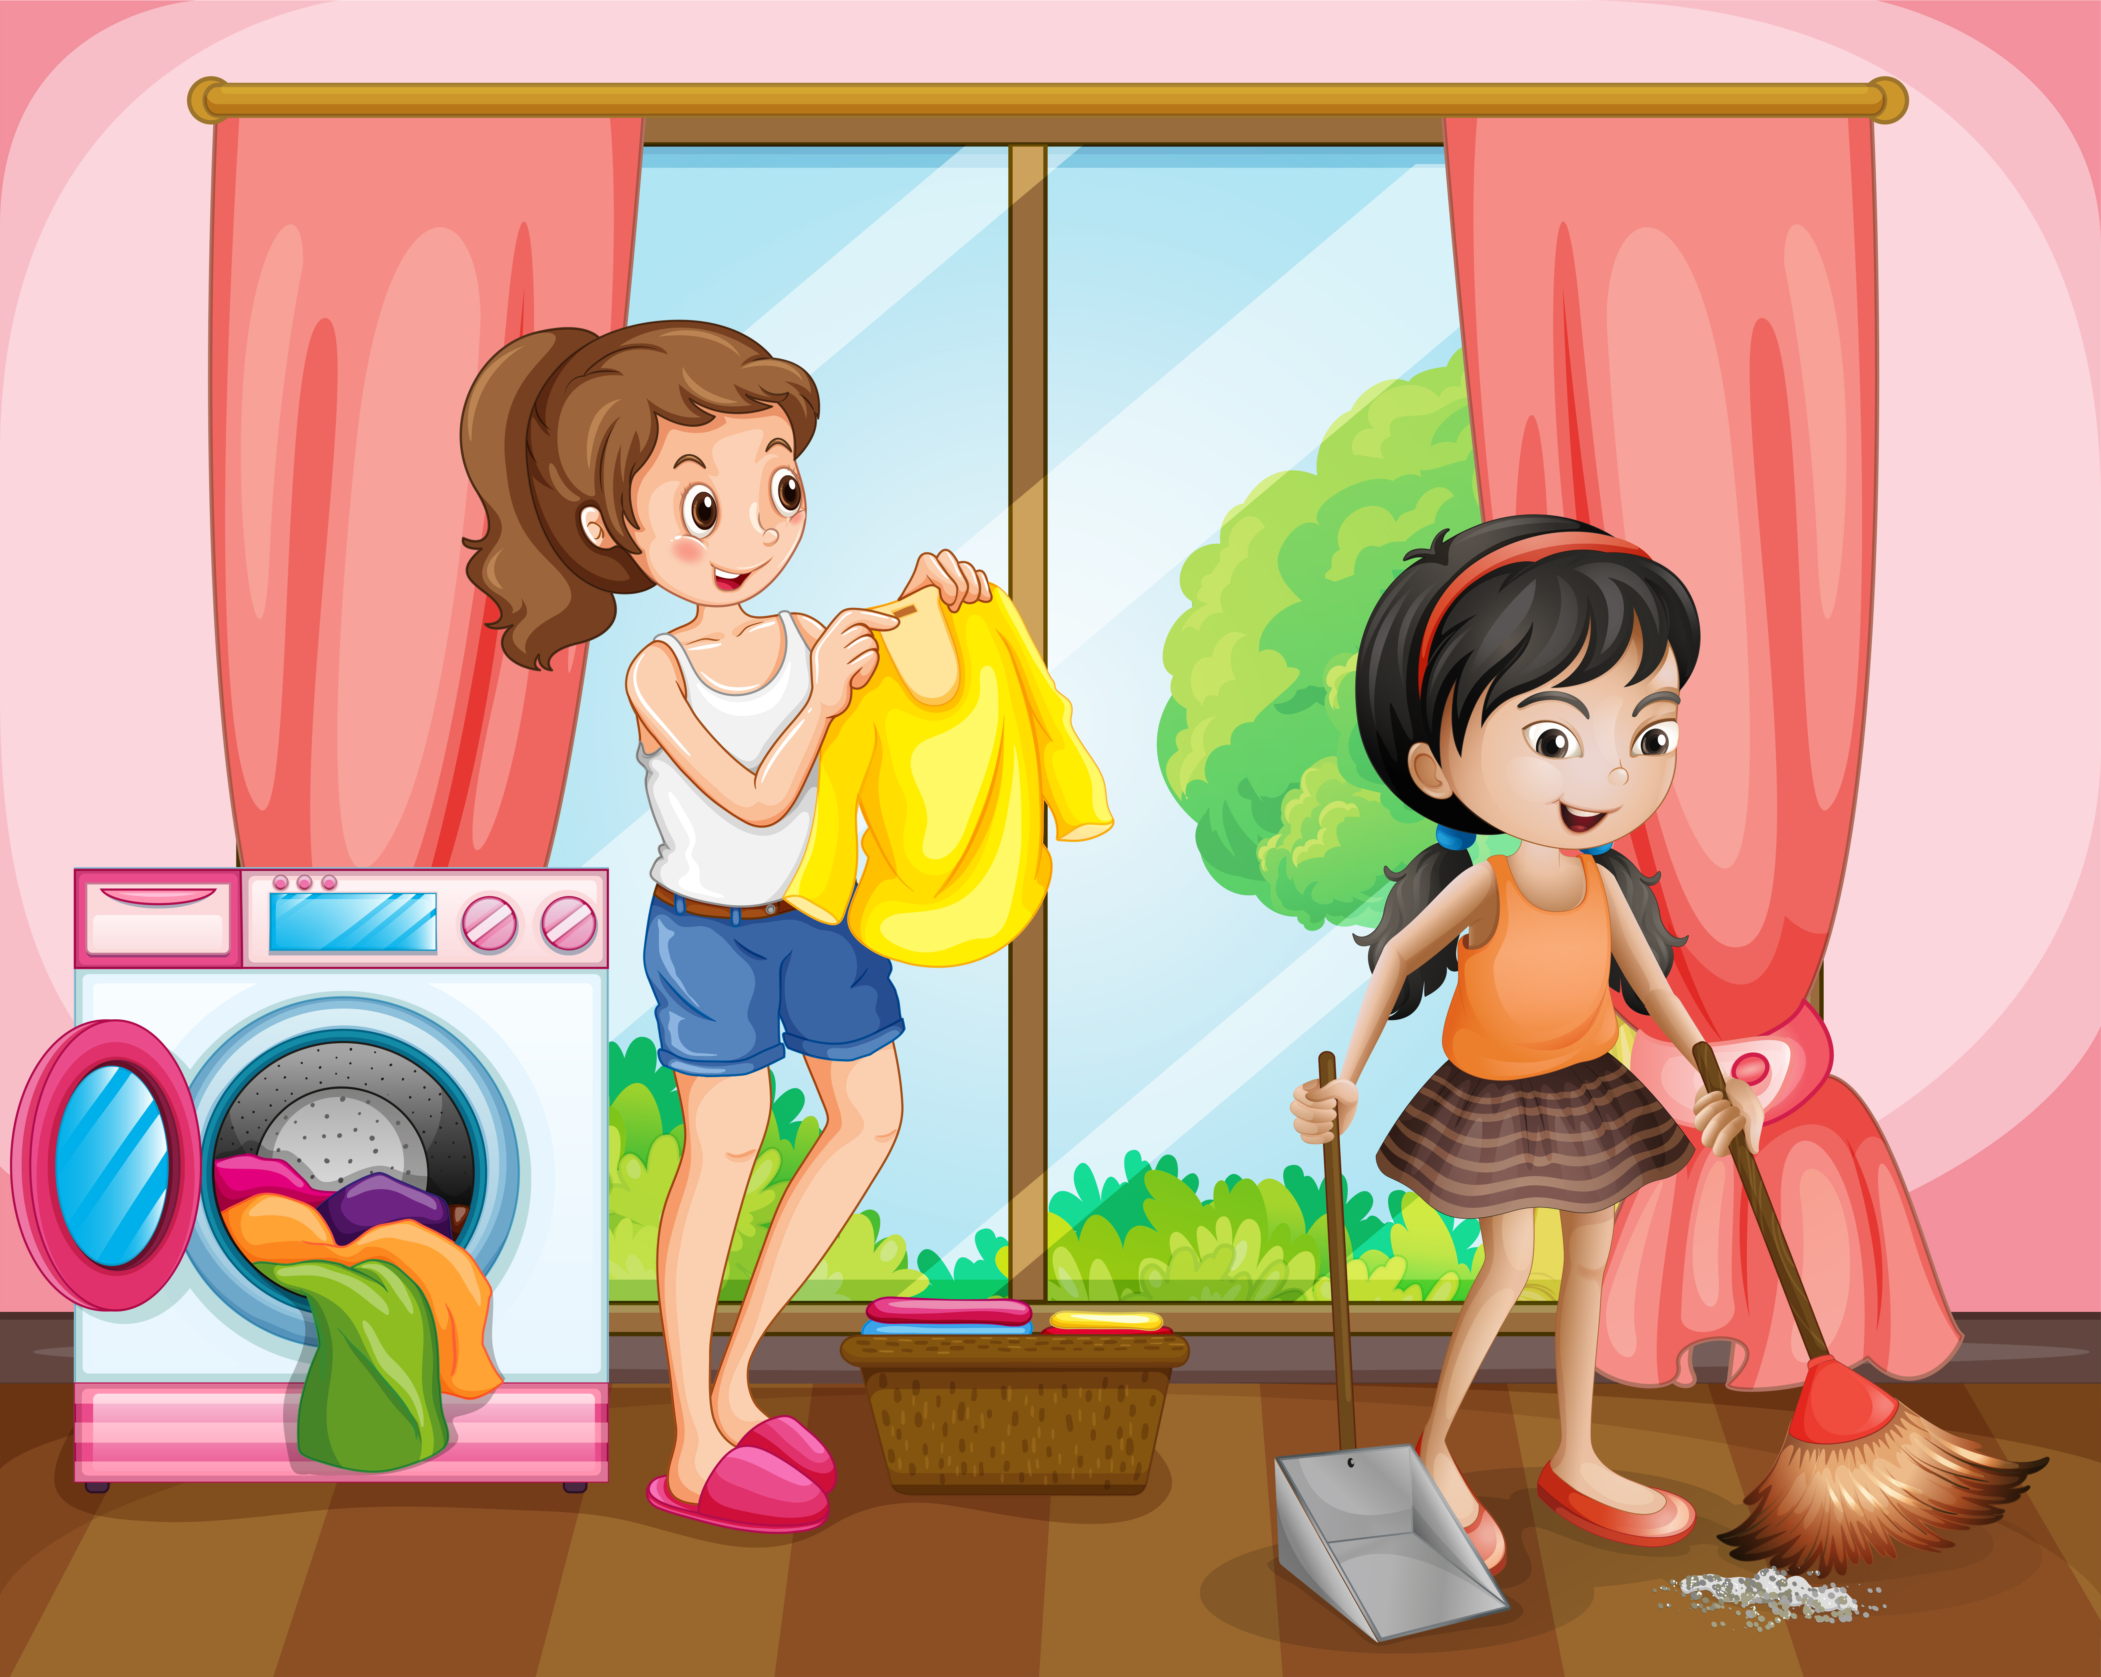
Luyện tập
Luyện tập

Slide 2
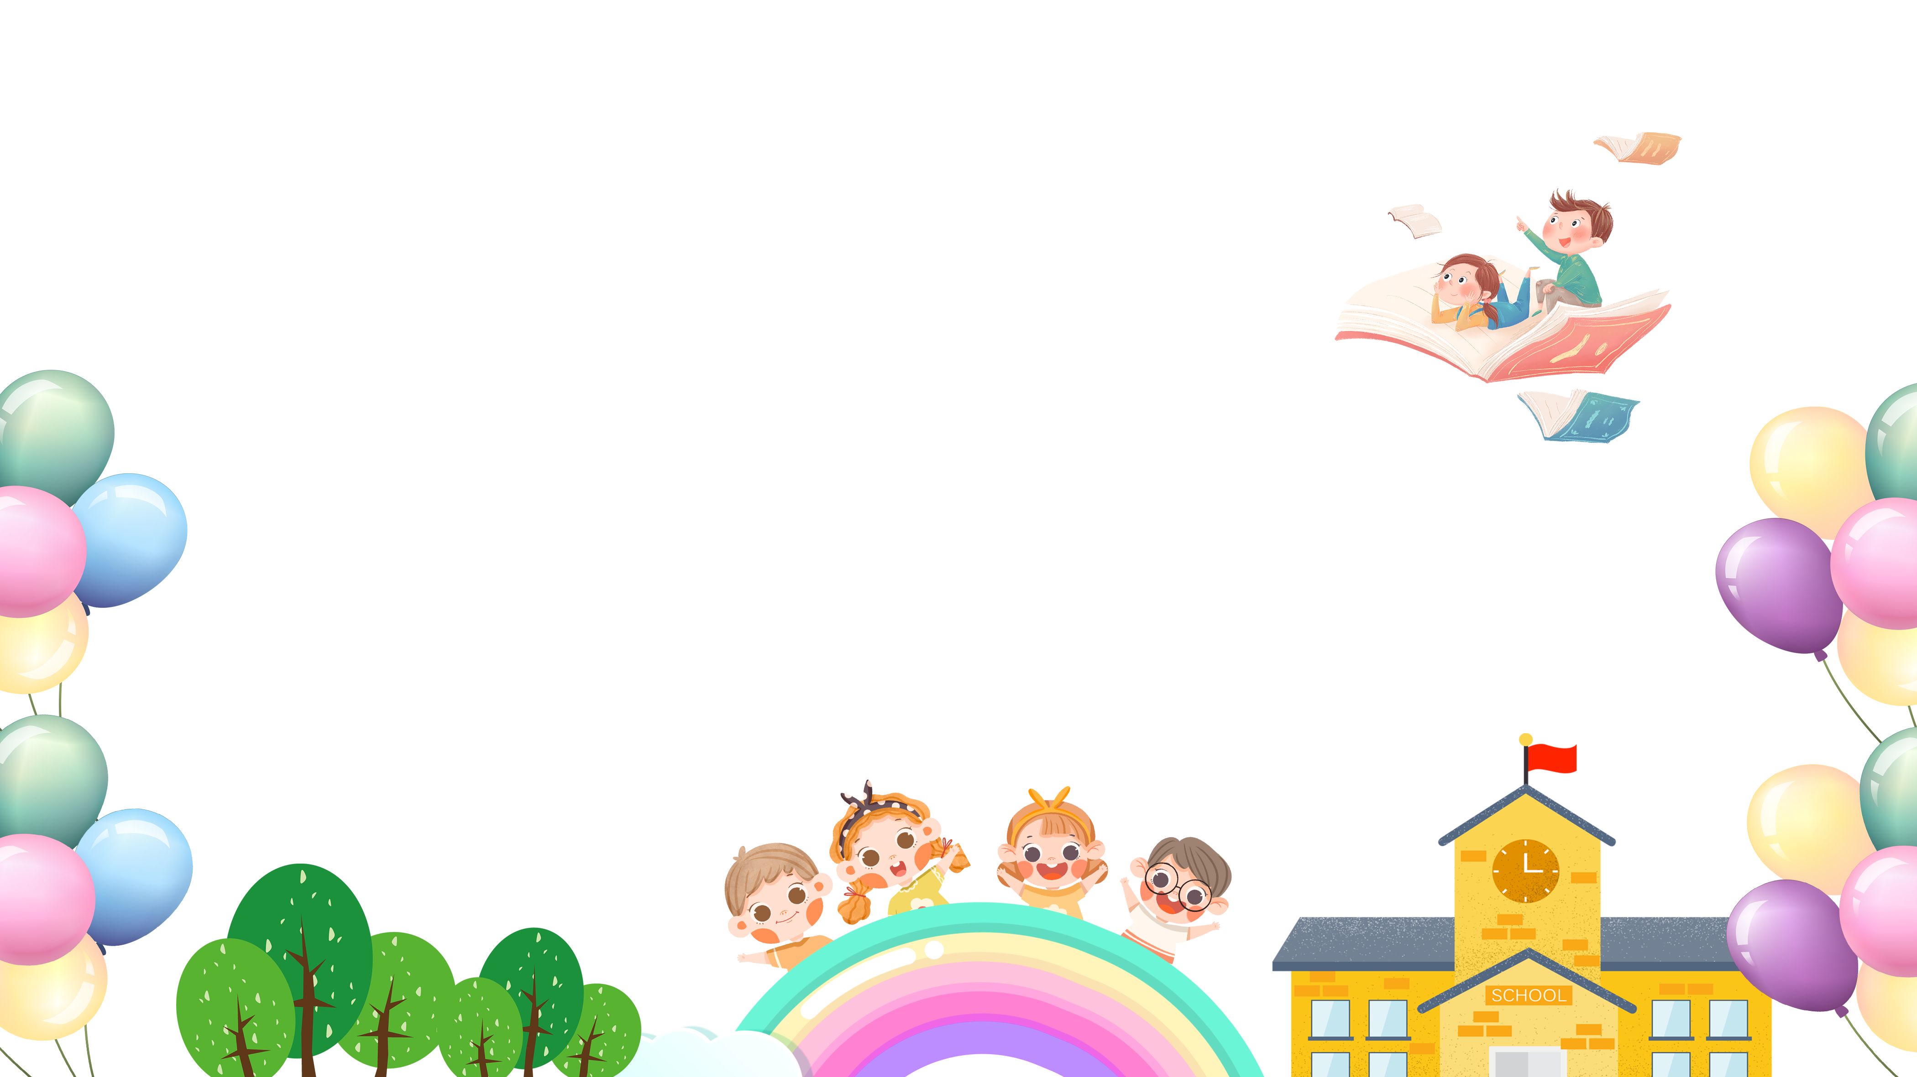



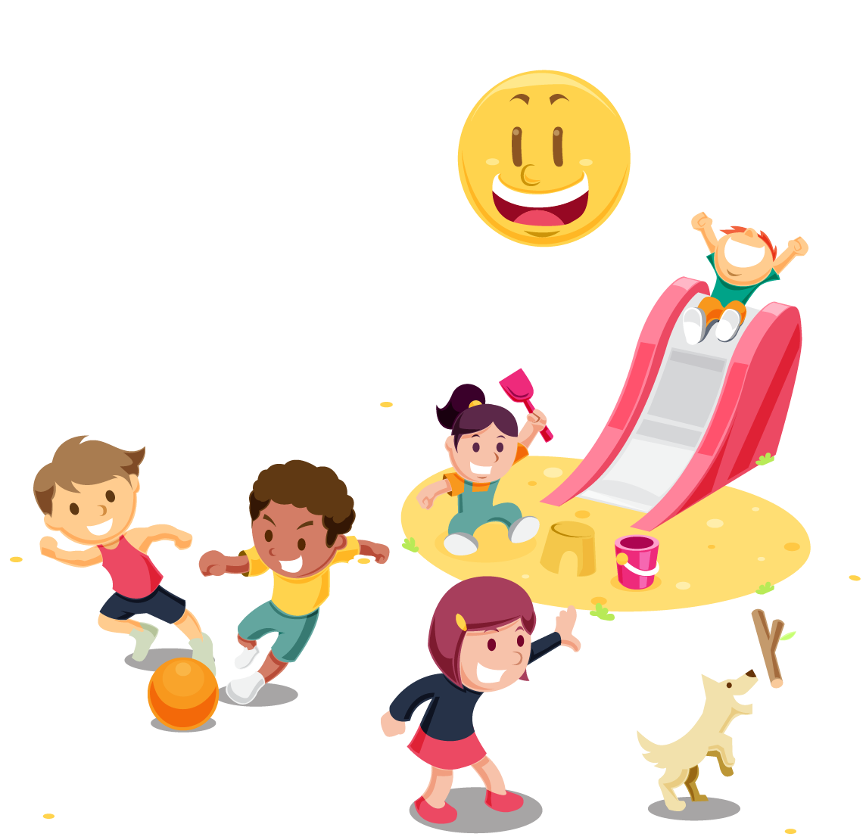
1

Slide 3

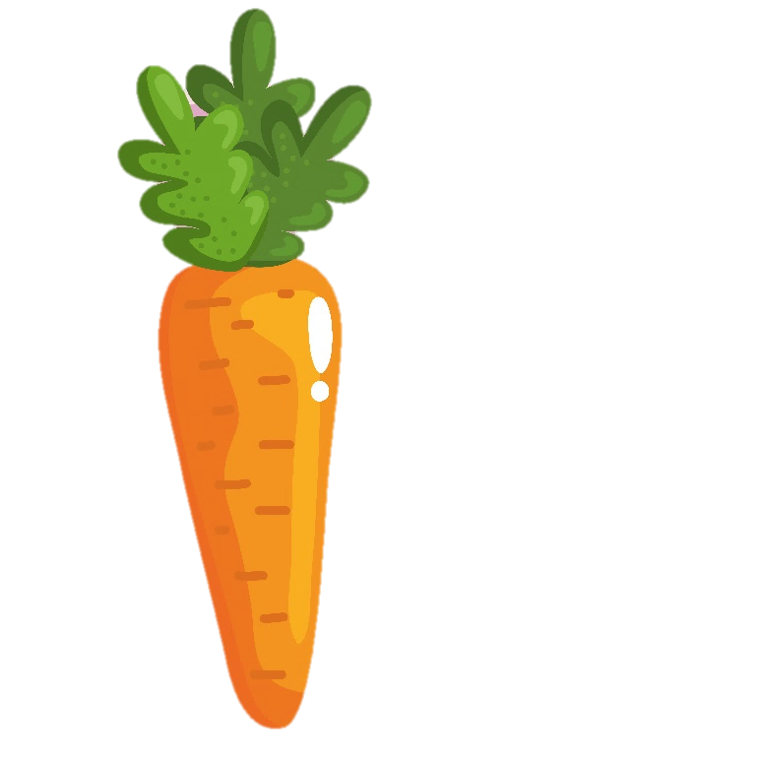

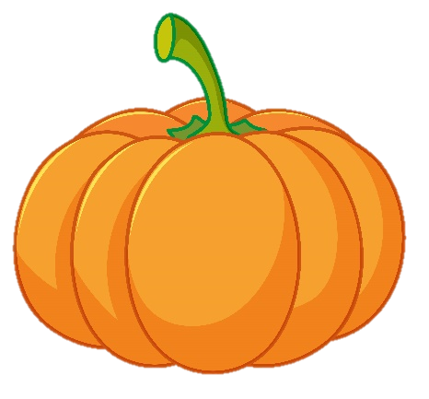
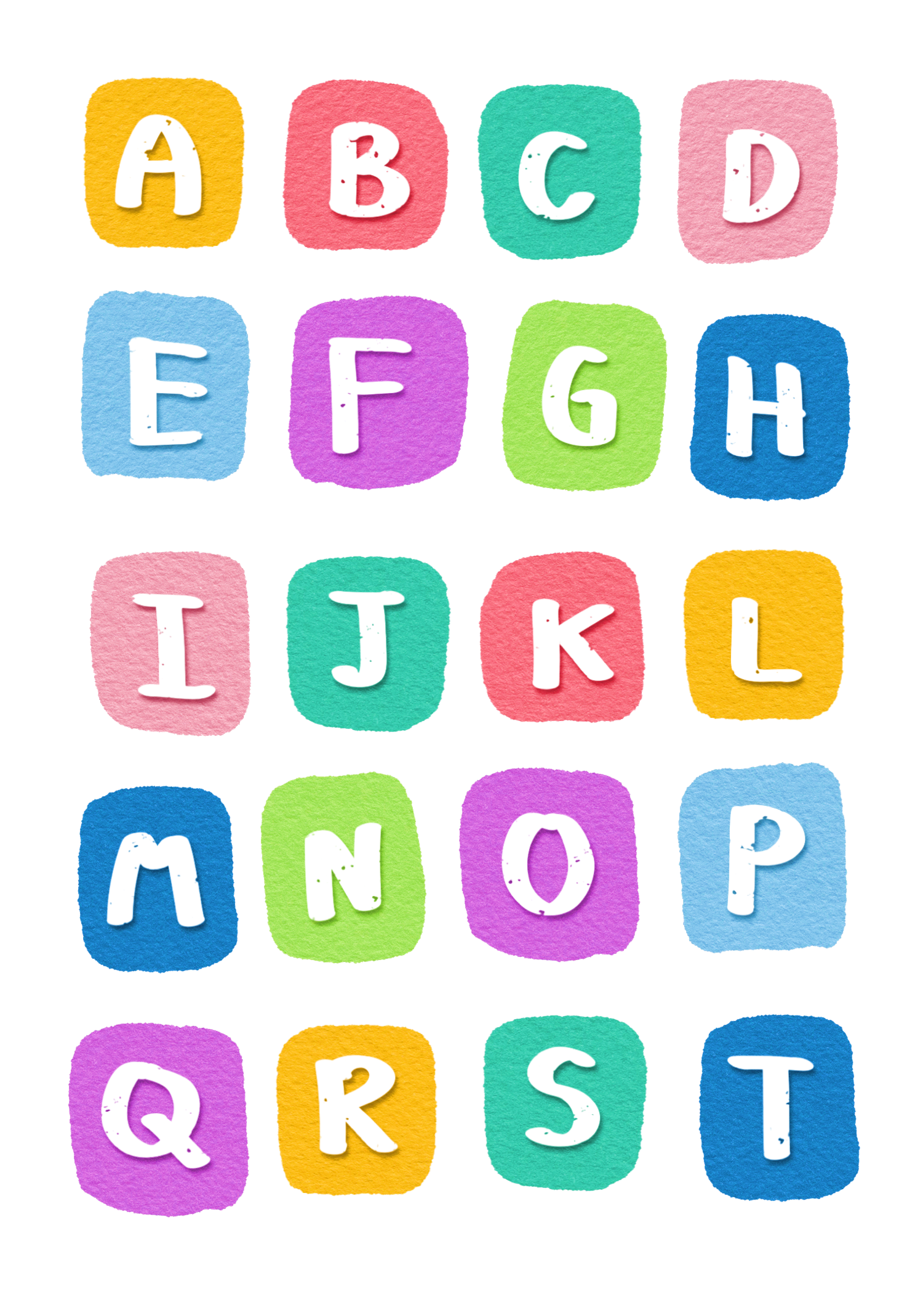
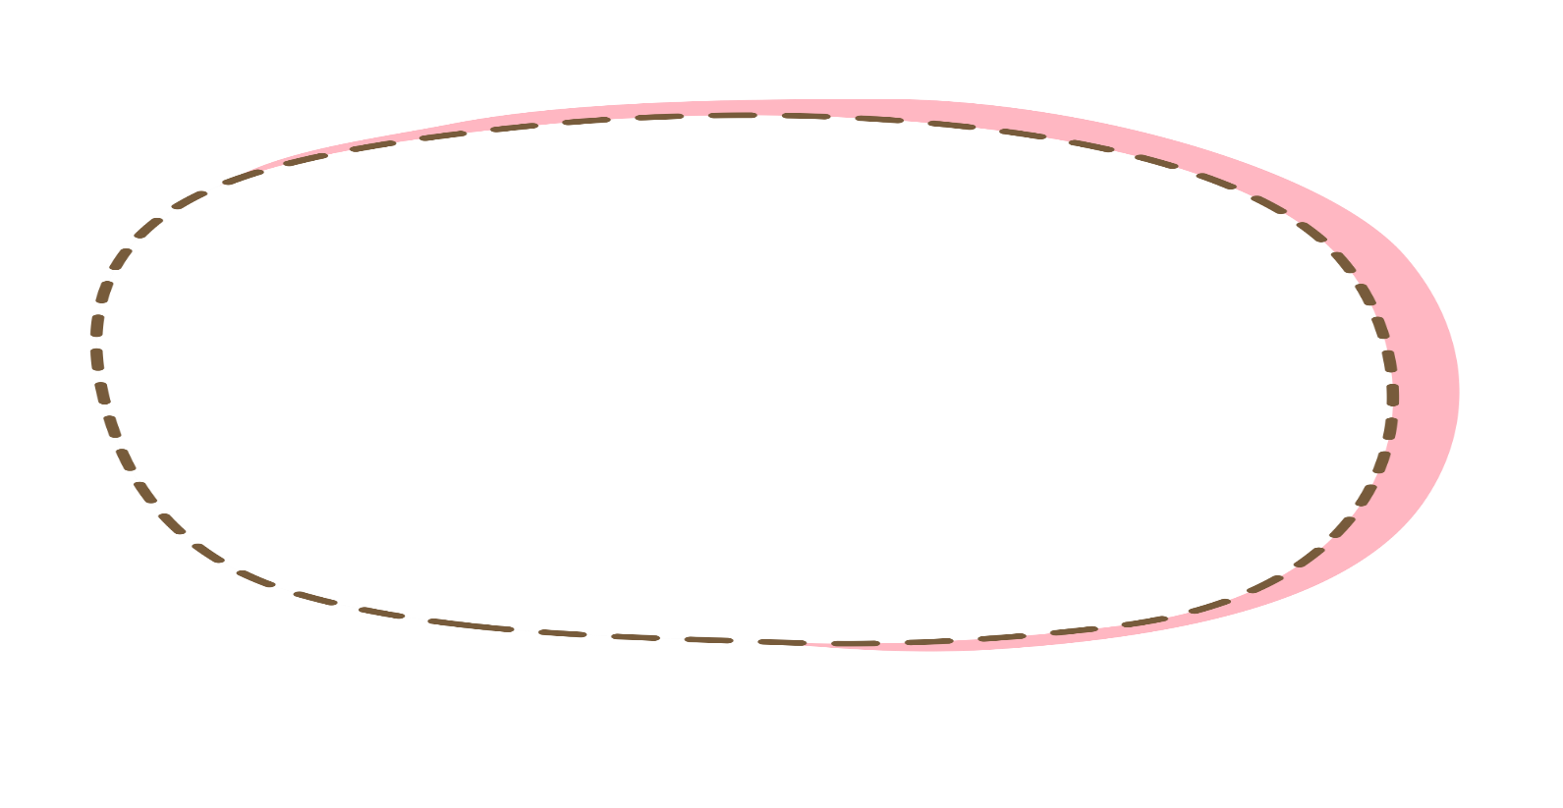




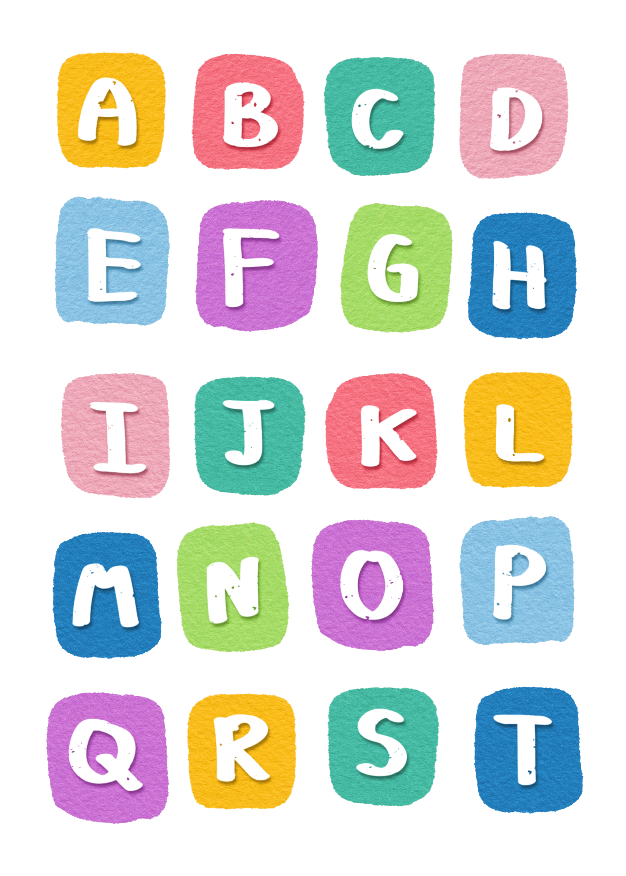

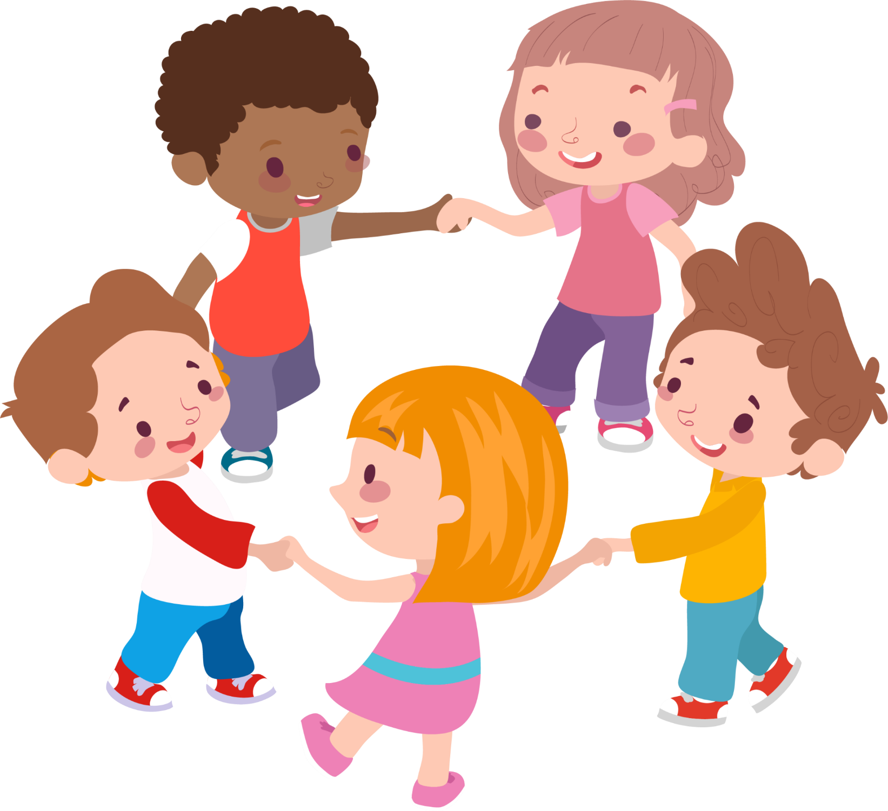
Số cà rốt ít hơn số bí đỏ bao nhiêu quả?
4 quả
3 quả
9 quả

Slide 4

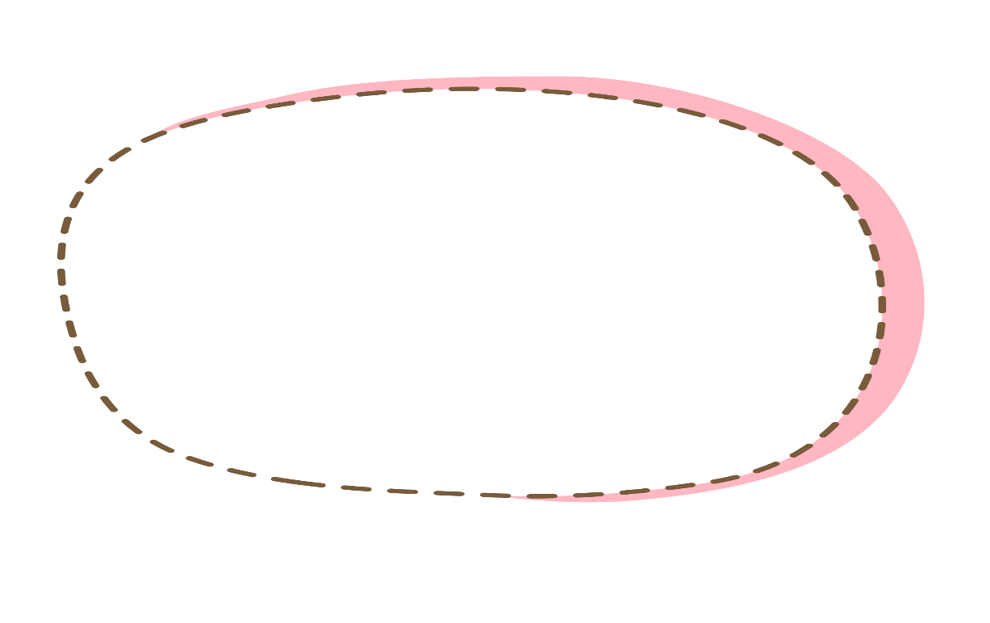
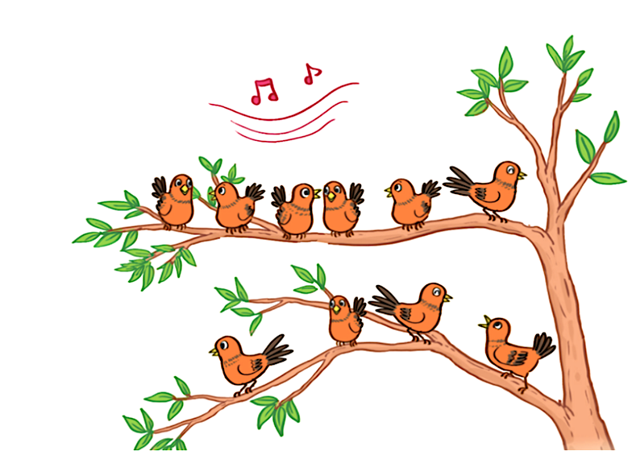



Số chim cành trên hơn
số chim cành dưới mấy con?
2 con
1 con
3 con

Slide 5




Lan có 4 cây bút chì, Hùng có 7 cây bút chì. Hỏi số bút chì của ai nhiều hơn
Số bút chì của Lan nhiều hơn.
Số bút chì của Hùng nhiều hơn.

Slide 6


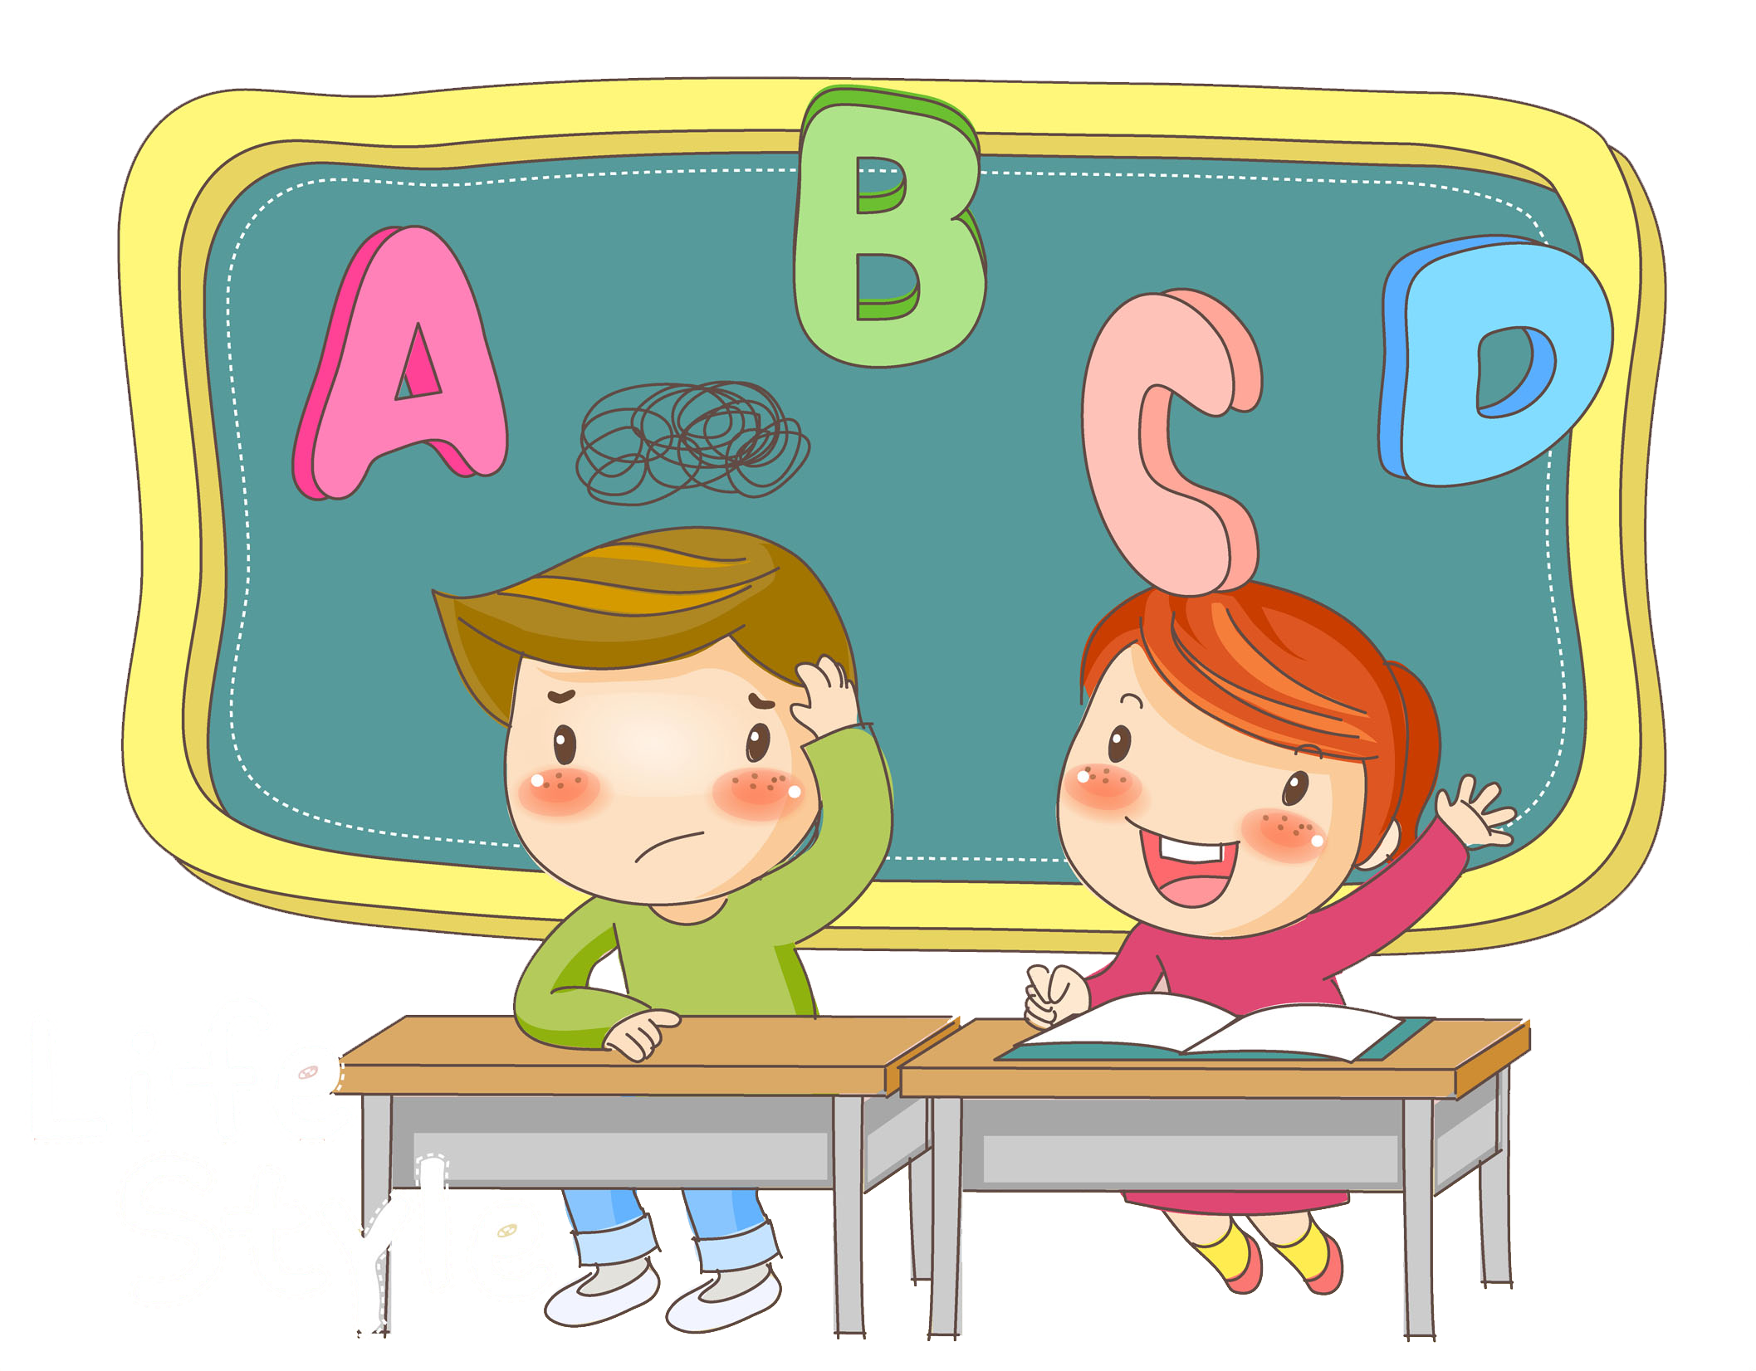
2

Slide 7


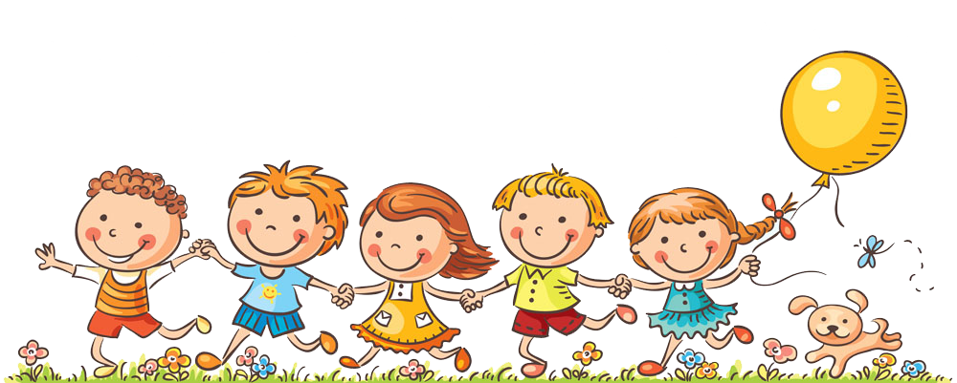
1
Số?
Mẫu: Băng giấy màu vàng ngắn hơn băng giấy màu xanh mấy xăng-ti-mét?
6 cm – 4cm = 2 cm
7 cm
a) Băng giấy màu đỏ dài hơn băng giấy màu vàng mấy xăng-ti-mét?
7 cm – 4 cm = cm
4 cm
?
3
6 cm
b) Băng giấy xanh ngắn hơn băng giấy đỏ mấy xăng-ti-mét?
cm – cm = cm
?
1
7
6
?
?

Slide 8

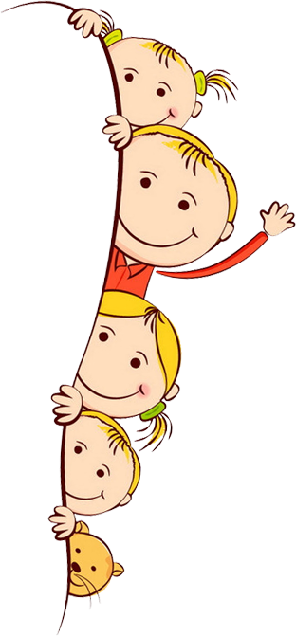
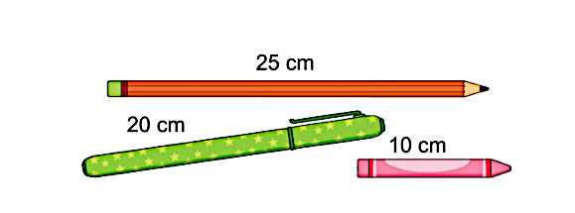
2
Bút nào ngắn nhất?
B. Bút mực
B
A
A. Bút chì
C
C. Bút sáp

Slide 9
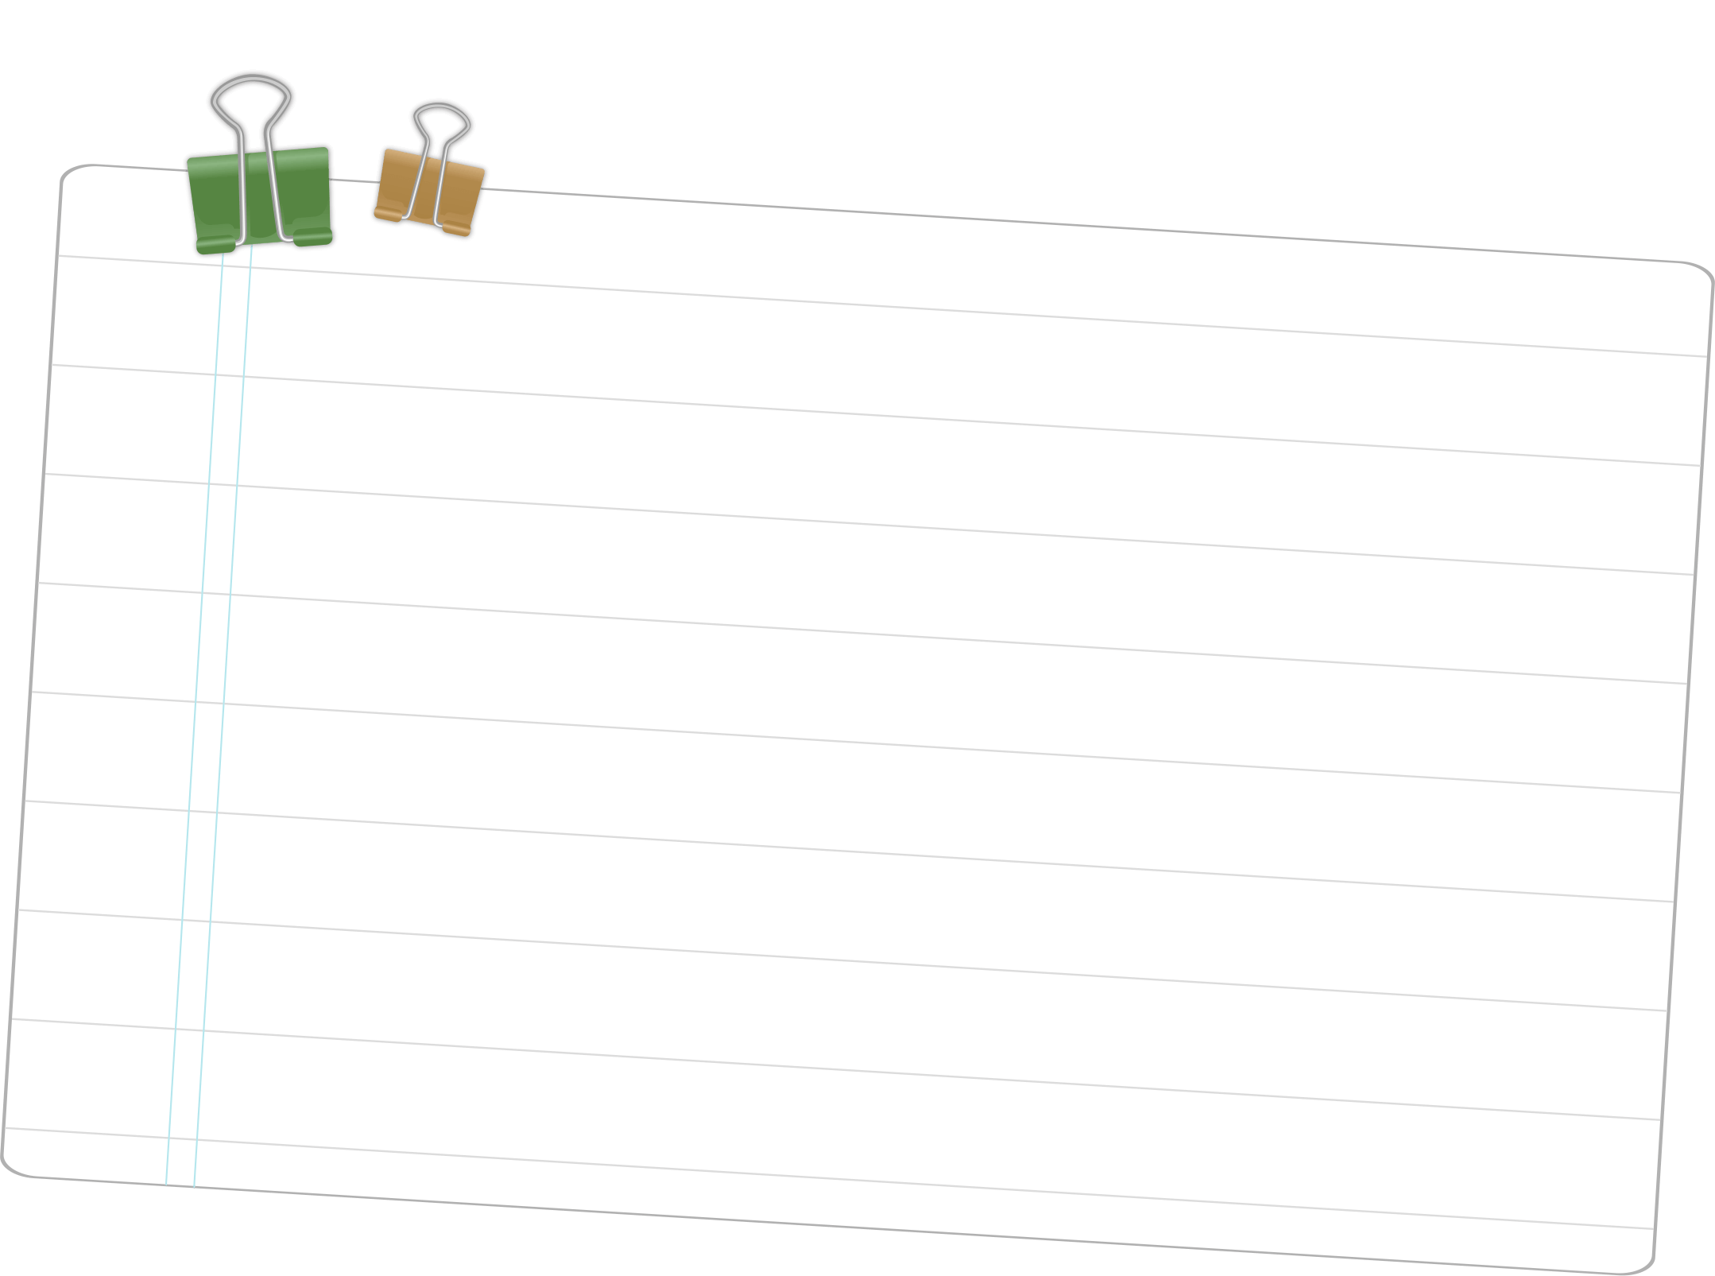
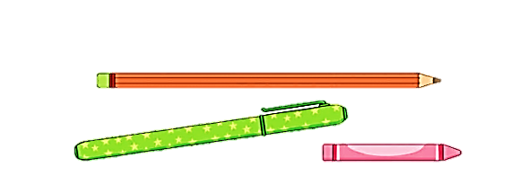

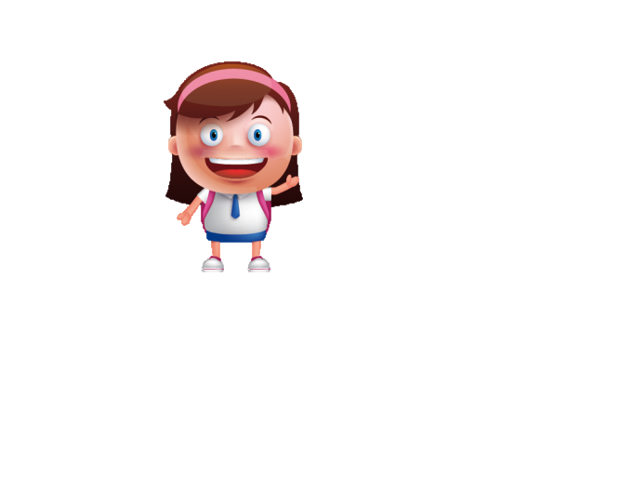
2
Số
25cm
20cm
10cm
5
?
Bút chì dài hơn bút mực cm
25 cm – 20 cm = 5 cm
15
?
Bút sáp ngắn hơn bút chì cm
25 cm – 10 cm = 15 cm

Slide 10

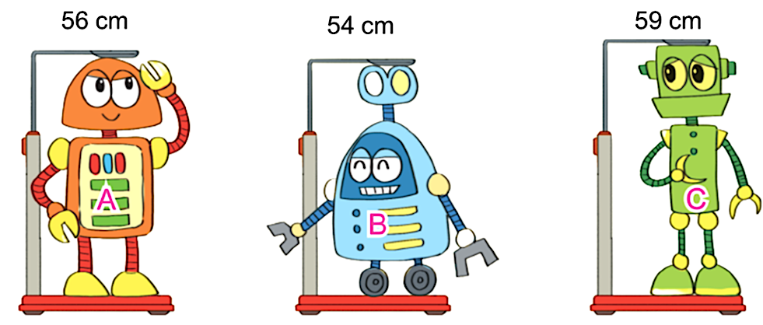


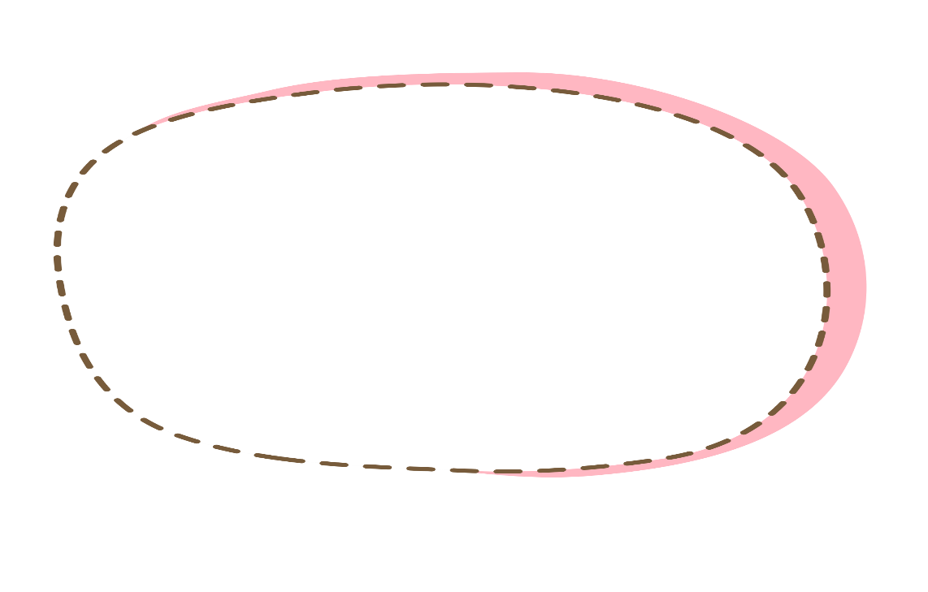
3
Ba bạn rô- bốt rủ nhau đo chiều cao.
Rô bốt nào cao nhất ?
Rô bốt B
Rô bốt C
Rô bốt A

Slide 11
2
Số
?
Rô bốt A cao hơn rô – bốt B cm
56 cm – 54 cm = 2 cm

Slide 12
2
Số
?
Bút Rô – bốt B thấp hơn rô – bốt C cm
59 cm – 54cm = 5 cm

Slide 13
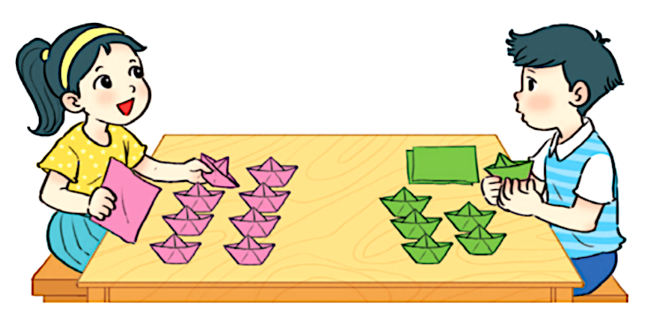
4
Mai và Nam gấp được các thuyền giấy như hình dưới đây:
8
6
a) Hỏi Mai gấp được hơn Nam mấy cái thuyền?

Slide 14

4
Mai và Nam gấp được các thuyền giấy như hình dưới đây:
8
6
b) Hỏi Nam gấp được kém Mai cái thuyền?

Slide 15

a)
Mai gấp được hơn Nam số thuyền là:
8 - 6 = 2 (thuyền)
Đáp số : 2 thuyền

Slide 16
b)
Nam gấp được kém Mai số thuyền là:
8 – 6 = 2 (thuyền)
Đáp số 2 thuyền

Slide 17
